Slide 1
Résolution de conflits aériens par Branch&Bound
Costes Dorian
Tobelem Sam
Li Zhen
Pouget Lilian

Slide 2
Présentation du sujet

Slide 3
Présentation de notre programme 1
Branch&Bound

Slide 4
Présentation de notre progamme 2
Différents modules
(Appel au programme ?)

Slide 5
Présentation de notre programme 3 : Les filtres
Le filtre permet de gérer les conflits entre les avions
Filtre naïf et filtre utilisant AC3
AC3 : ‘arc consistency’ algorithme #3

Slide 6
Filtre naïf
Avion → manœuvres possibles
i→ {1,2,3,4}
j → {1,2,3,4}
k→ {1,2,3,4}
Avant filtrage
Avion → manœuvres possibles
i→ {1,2,3,4}
j → {1,2,3,4}
k→ {1,2,3,4}
Etude compatibilité
Avion → manœuvres possibles
i→ {1}
j → {1,3}
k→ {1,2}
Après filtrage

Slide 7
Filtre utilisant AC3
Avion i
1
2
3
4
Avion j
1
2
3
4
Avion k
1
2
3
4
Avion i
1
2
3
4
Avion j
1
2
3
4
Avion k
1
2
3
4
AC3
On considère que i effectue la manœuvre 1

Slide 8
Présentation de notre programme 4
Différentes bornes

Slide 9
Evaluation des performances
Mesure du nombre de nœuds explorés en fonction du nombre d’avions
Trois paramètres :
Filtre
Borne
Choix de l’avion initial

Slide 10
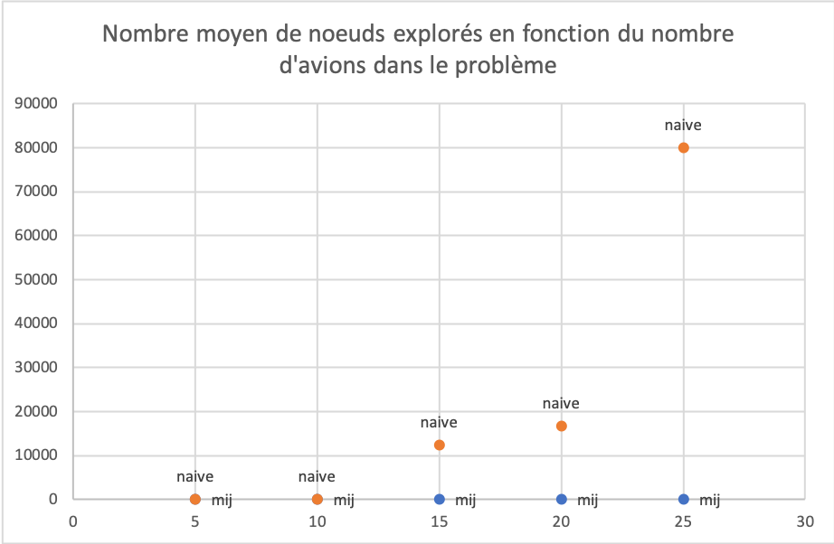
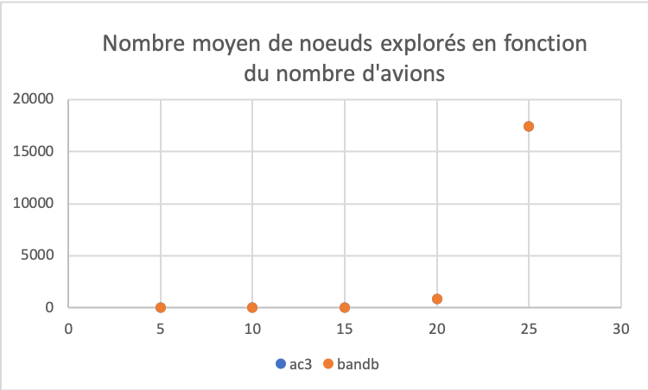
Evaluation des performances
Effet de la borne
Effet du filtre

Slide 11
Conclusion et ouverture
Travail réalisé
Poursuite du projet
Notre regard sur ce projet

